Slide 1


国际学生赛道3：民俗礼品设计作品提交模板
International Student Track 3: Folk Gifts Design Work Submission Template
2024 ISFS Award
International Folk Gifts Innovative Design Contest
国际民俗礼品时尚创新大赛
作品名称 (Name of the Work)：
姓 名:
国 籍：
院 校：
指导教师（如有） :
日期：
Name:
Nationality:
Name of Your University:
Supervisor (if any):
Date:
注：提交作品时请删去本模板中的红色提示文字。
Note: Please delete the red text in this template when submitting.

Slide 2
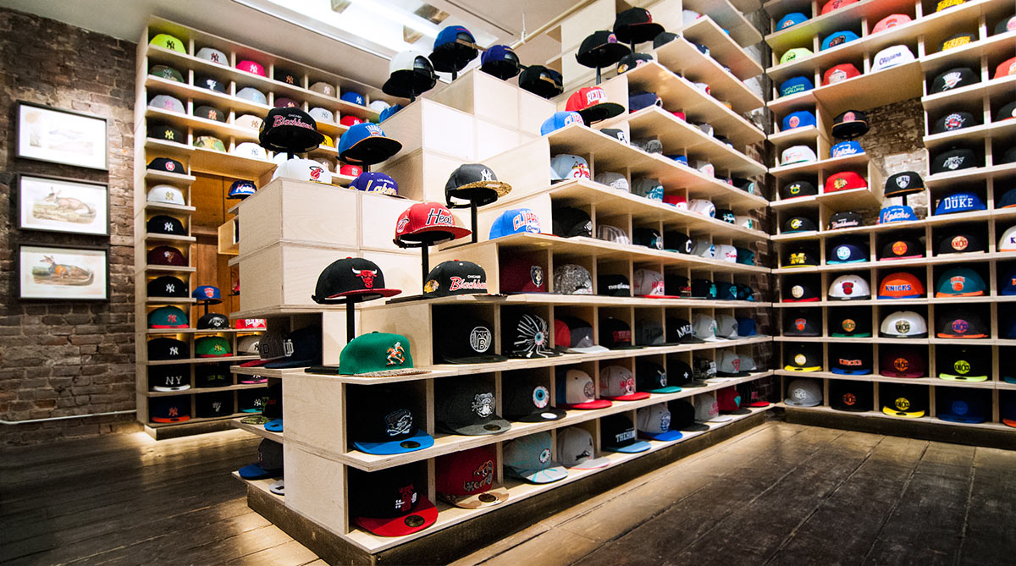
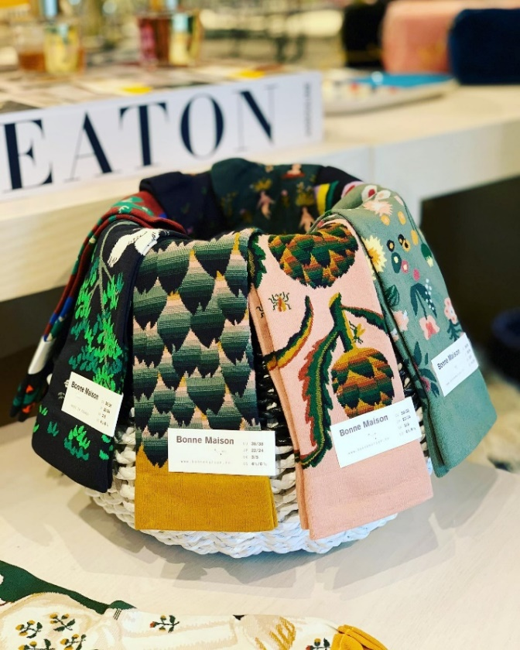
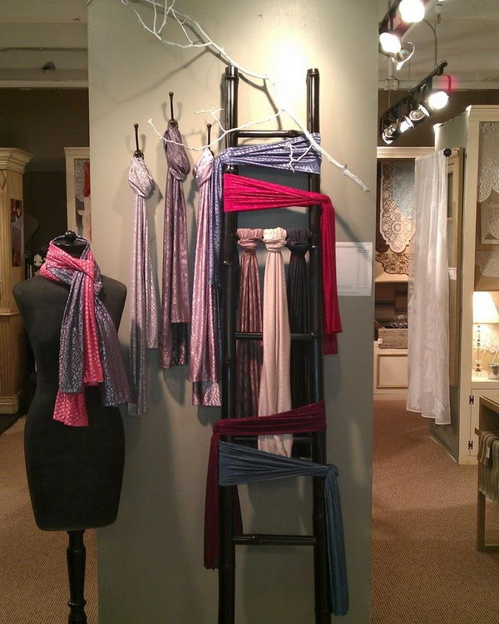
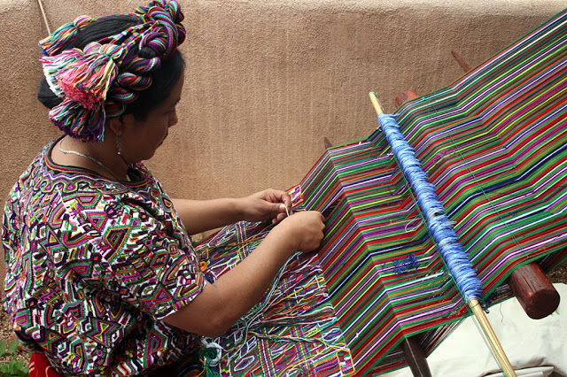
民俗礼品调研 FOLK GIFTS RESEARCH
产品照片/民俗文化表现照片Product Photos/Folk Cultural Representation Photos
品牌名称/工艺品名称：
Brand Name/Craft Name:
产品品类：
Product Category:
设计方案之前请做一份民俗礼品的调研（1-2页即可）；
你可以挑选自己生活的城市或地区最受欢迎、最有地方特色的民俗礼品进行调研；
当地具有代表性的民俗文化也可以作为调研内容，包括但不限于服饰、纹样、建筑、民间手工艺品等；
调研包括：品牌名称（如有）、产品品类、销售情况、代表文化，以及店内产品照片，若无法拍摄店铺照片也可以网上找典型图片示意。
Before designing, conduct a research on folk gifts (1-2 pages);
1. A Brand Research Report includes the most popular local brands with the most local characteristic;
2. Local representative folk culture can also be used as the research content, including but not limited to clothing, patterns, architecture, folk handicrafts, etc;
3. The research includes: brand name (if any), product category, sales, cultural representation, and photos of products in stores. If store photos are unavailable, use online images for reference.

Slide 3
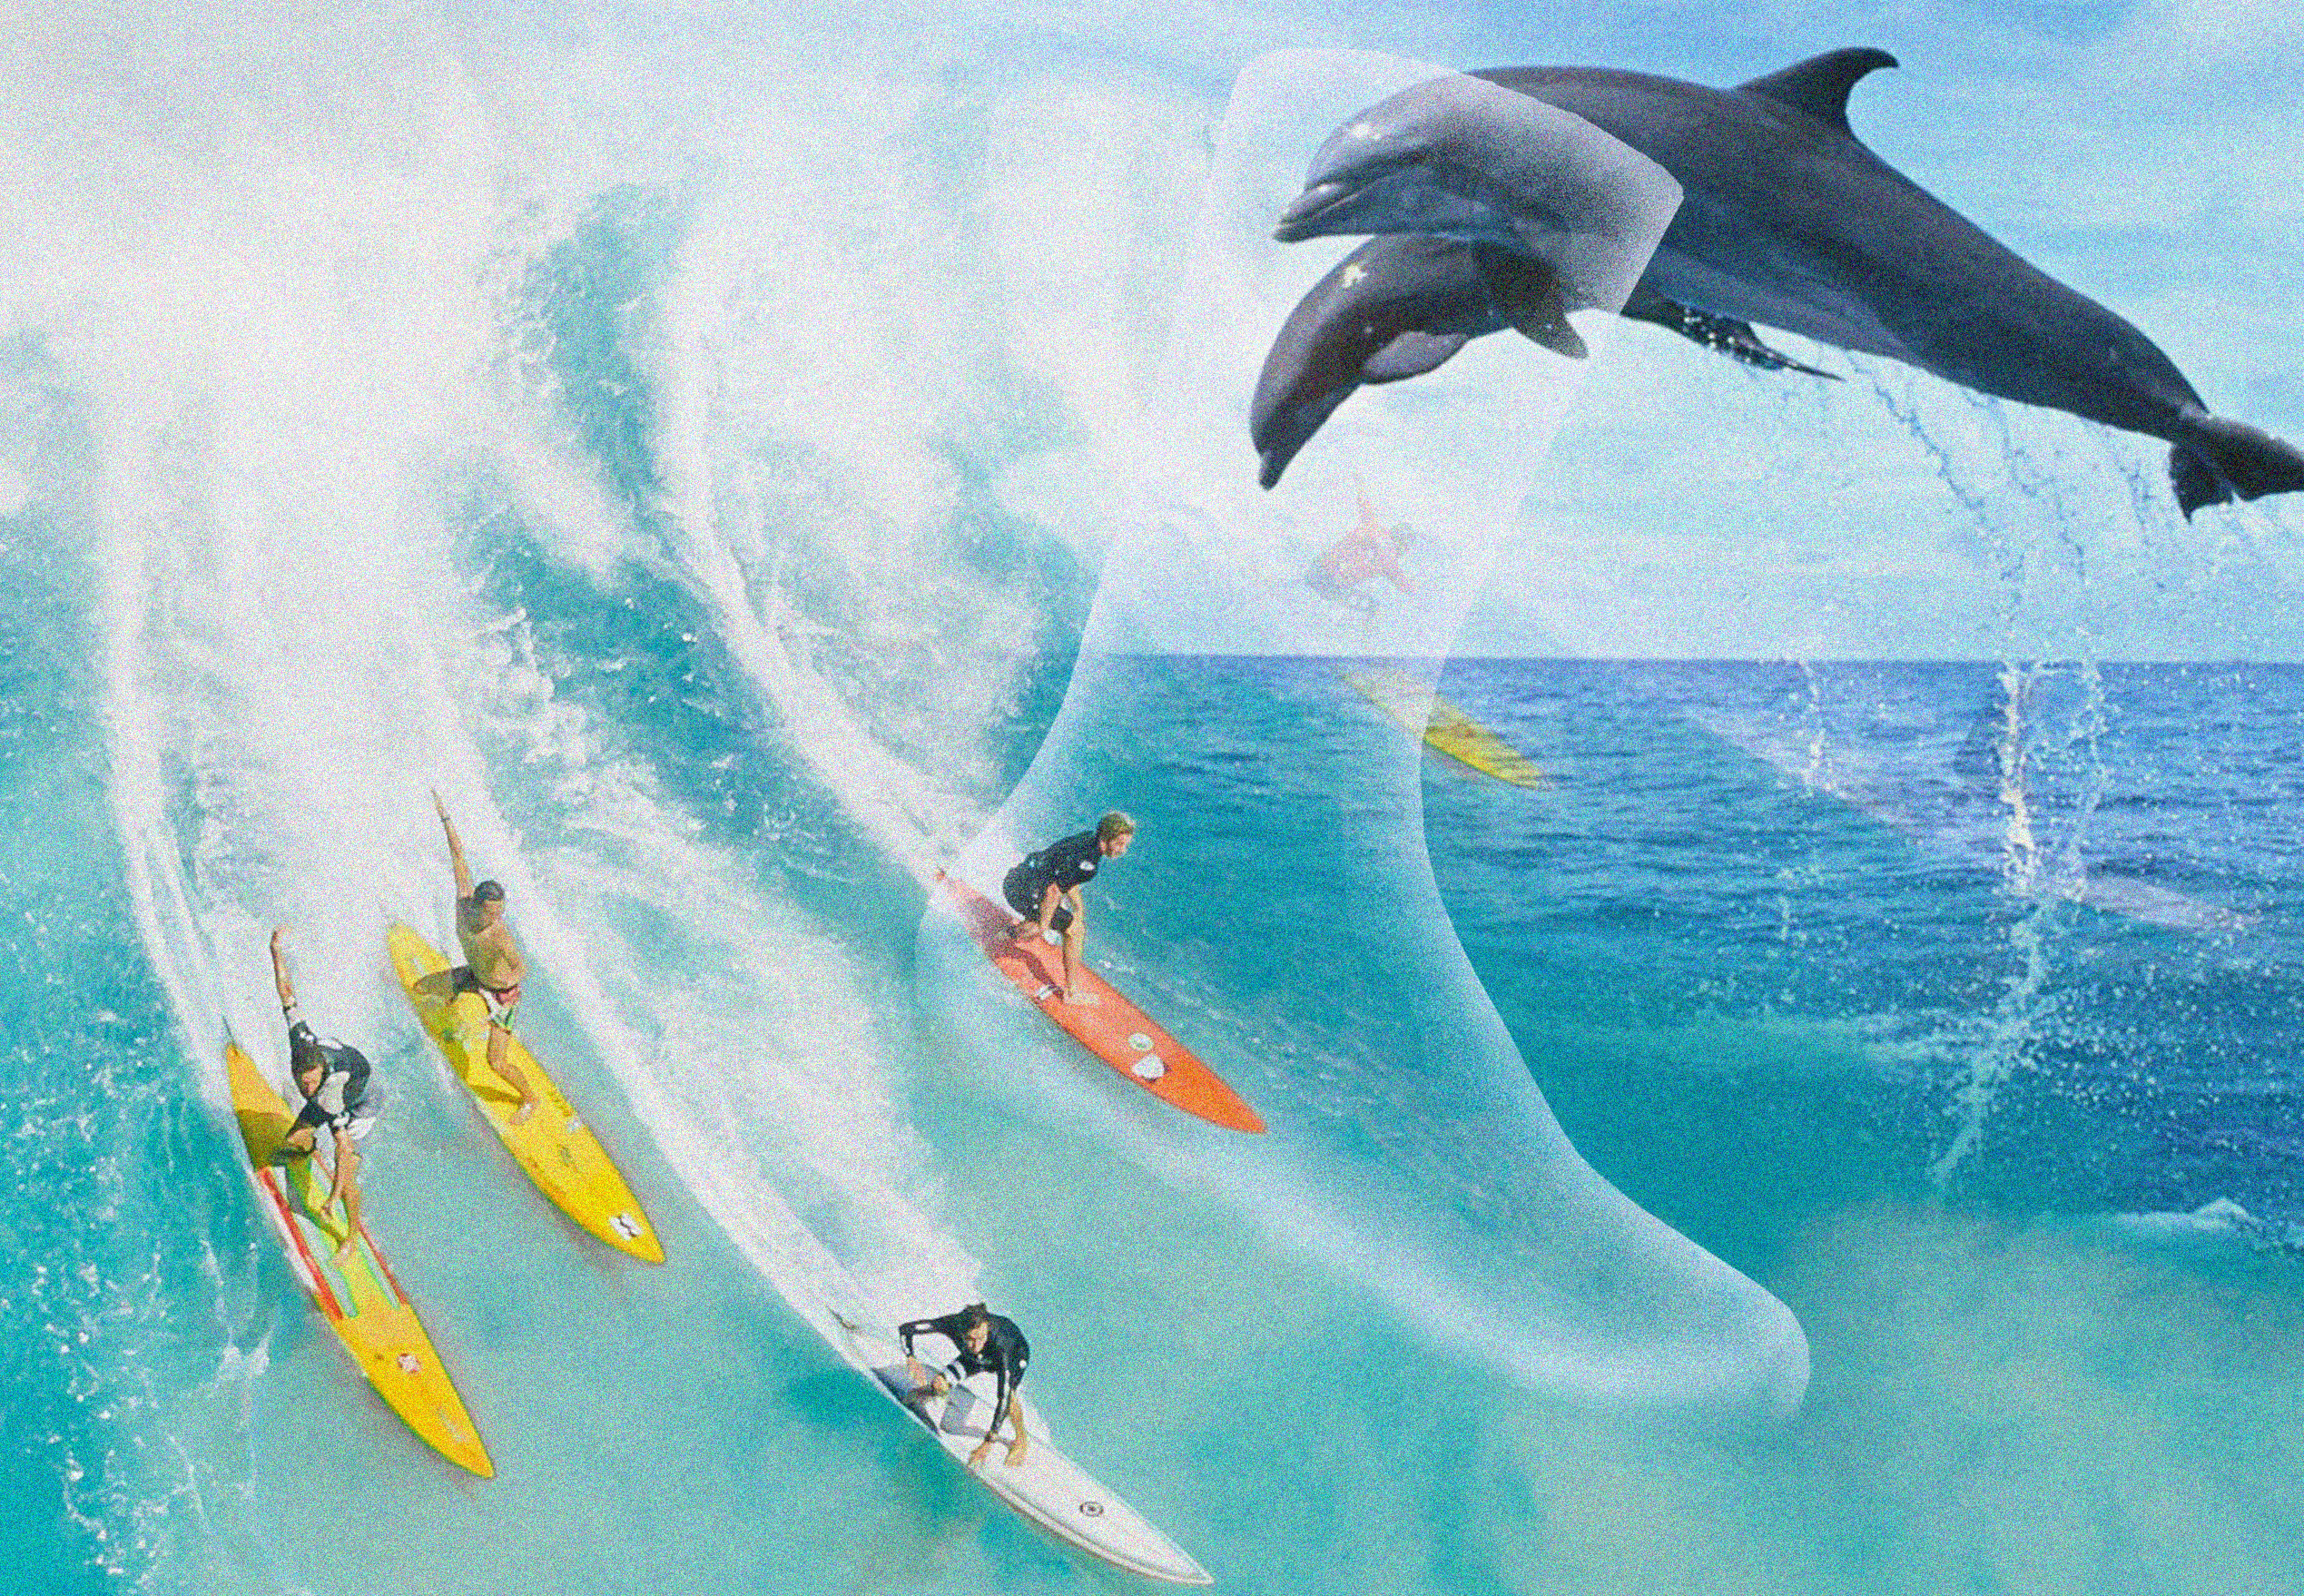
灵感来源
INSPIRATION SOURCES
此图仅为示例，请自行设计
THIS IS ONLY SAMPLE, PLEASE DESIGN YOUR OWN.
灵感来源图片(INSPIRATION PICTURES)
灵感来源阐述：（100字以内）
INSPIRATION DESCRIPTION ：(within 100 words)

Slide 4
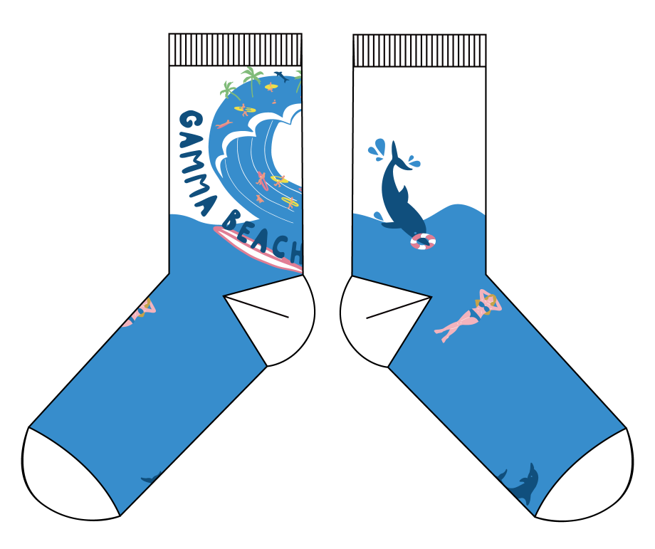
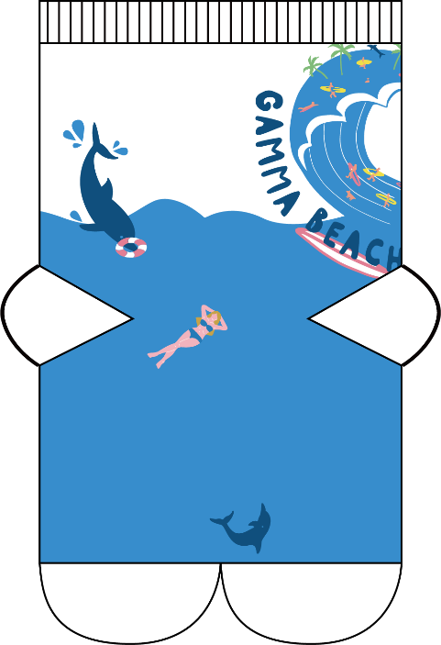

设计效果图
DESIGN RENDERINGS
作品1 WORK 1
设计要求：
1. 袜子可以左右同款，也可以不同款；
2. 袜头、袜跟素色，不设计花型；
3. 一只袜子中的用色控制在6个以内；
4. 袜筒长度自行调节。
Design Requirements:
1. Socks can be left & right the same style, also can be different style;
2. Toe and heel are in one color，no pattern;
3. Use a maximum of 6 colors for one sock;
4. Length adjusts by yourself.
作品说明：
Work Description：
色彩：
Color：
材料：
Fabric:
Base Pattern Color
左右脚同款的设计
Left and Right Socks is the Same Style
11-0616 TCX
粉蜡黄
17-0210 TCX
玉石色
15-1333 TCX
橙色月光石
14-1208 TCX
燕麦奶
色彩请自行添加
注明色号、色名
（请采用潘通色卡名称）
Please add colors on your own Specify color codes and names (Use Pantone color card names)
（材料成分、功能、组织等 )
(Fabric, Function, Structure, etc.)
单只袜子正反面
Both sides of a single sock
单只袜子平铺图
Ichnography of a single sock
袜子设计图案平铺图
Ichnography of sock design
此图仅为示例，袜子款式自行设计。提交作品格式：电子格式AI文件或PS文件均可，高清PDF设计作品必须保证其真实性和原创性，禁止使用AIGC。
This image is sample only, please design the sock style on your own.
Submission Format: Electronic format in AI or PS files, high-quality PDF Designs must be authentic and original; the use of AIGC is prohibited.

Slide 5
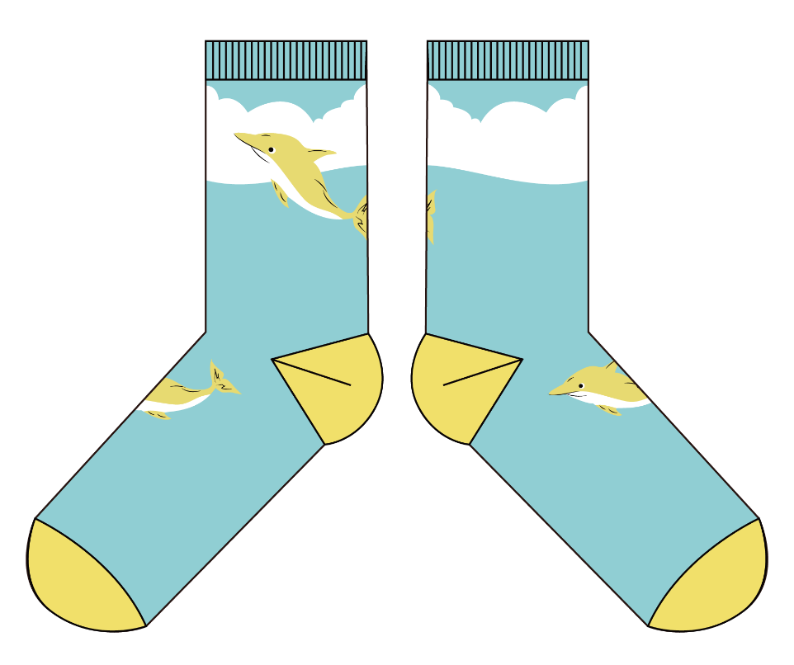
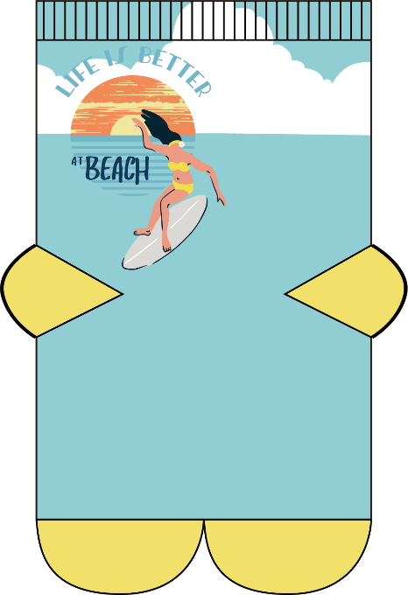
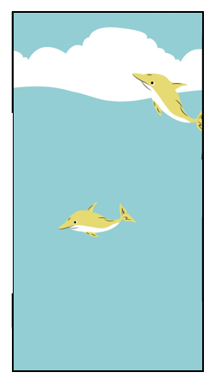
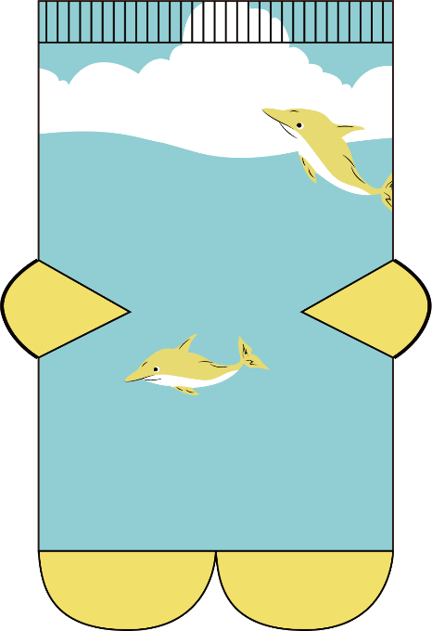
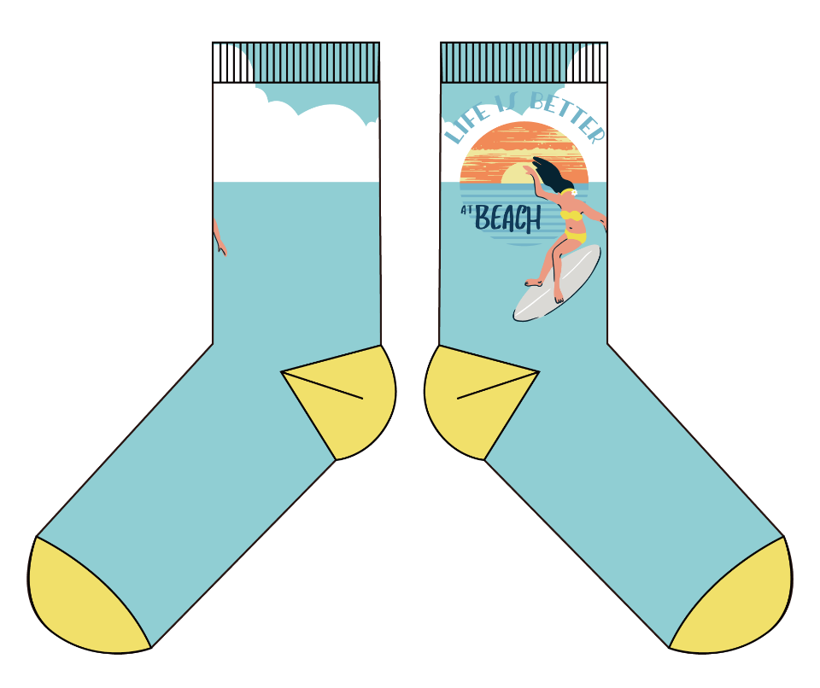
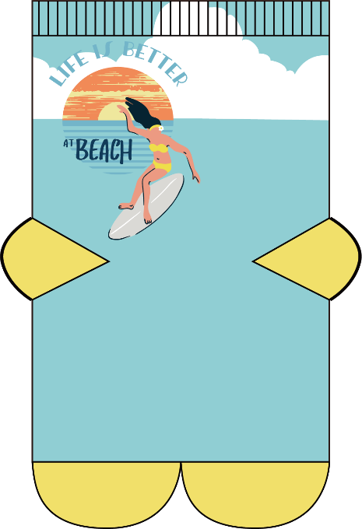
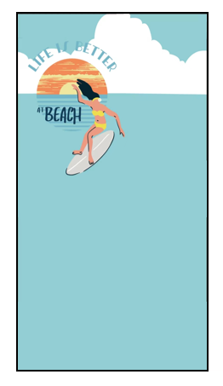
设计效果图
DESIGN RENDERINGS
作品2 Work2
左右脚不同款的设计
Left and Right Socks is the Different Style
作品说明：
Work Description：
色彩：
Color：
材料：
Fabric：
Base Pattern Color
11-0616 TCX
粉蜡黄
17-0210 TCX
玉石色
15-1333 TCX
橙色月光石
14-1208 TCX
燕麦奶
单只袜子正反面
Both sides of a single sock
单只袜子平铺图
Ichnography of a single sock
单只袜子设计图案平铺图
Ichnography of sock design
色彩请自行添加
注明色号、色名
（请采用潘通色卡名称）
Please add colors on your own Specify color codes and names (Use Pantone color card names)
（材料成分、功能、组织等 )
(Fabric, Function, Structure, etc.)
此图仅为示例，袜子款式自行设计。提交作品格式：电子格式AI文件或PS文件均可，高清PDF设计作品必须保证其真实性和原创性，禁止使用AIGC。
This image is sample only, please design the sock style on your own.
Submission Format: Electronic format in AI or PS files, high-quality PDF Designs must be authentic and original; the use of AIGC is prohibited.

Slide 6
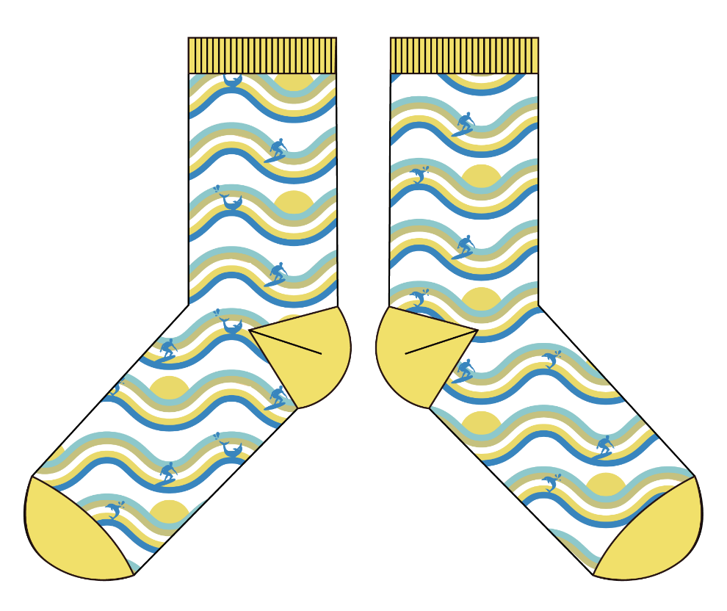
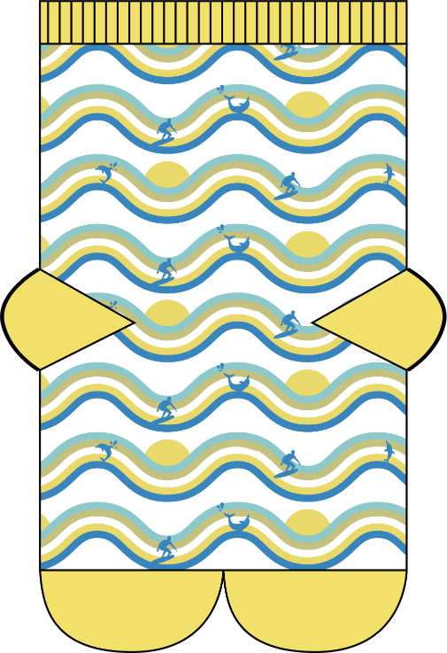

设计效果图
DESIGN RENDERINGS
作品3 Work3
作品说明：
Work Description：
色彩：
Color：
材料：
Fabric：
左右脚同款的设计
Left and Right Socks is the Same Style
Base Pattern Color
11-0616 TCX
粉蜡黄
17-0210 TCX
玉石色
15-1333 TCX
橙色月光石
14-1208 TCX
燕麦奶
色彩请自行添加
注明色号、色名
（请采用潘通色卡名称）
Please add colors on your own Specify color codes and names (Use Pantone color card names)
（材料成分、功能、组织等 )
(Fabric, Function, Structure, etc.)
此图仅为示例，袜子款式自行设计。提交作品格式：电子格式AI文件或PS文件均可，高清PDF设计作品必须保证其真实性和原创性，禁止使用AIGC。
This image is sample only, please design the sock style on your own.
Submission Format: Electronic format in AI or PS files, high-quality PDF Designs must be authentic and original; the use of AIGC is prohibited.

Slide 7

设计效果图
DESIGN RENDERINGS
作品4 Work4
设计要求：
1. 设计主题与袜品相同；
2. 正反面印花相同；
3. 采用数码印花工艺，用色不限数量；
4. 尺寸为30cm*180cm。
Design Requirements:
1.Design theme consistent with socks design;
2.Same pattern print on front & back;
3.Use digital printing, unlimited colors;
4.Dimensions: 30cm*180cm.
作品说明：
Work Description：
色彩：
Color：
材料：
Materials：
Base Pattern Color
11-0616 TCX
粉蜡黄
17-0210 TCX
玉石色
15-1333 TCX
橙色月光石
14-1208 TCX
燕麦奶
色彩请自行添加
注明色号、色名
（请采用潘通色卡名称）
Please add colors on your own Specify color codes and names (Use Pantone color card names)
羊毛围巾
30cm*180cm
Woolen Scarf
W: 30cm*L: 180cm
此图仅为示例，围巾图案自行设计。提交作品格式：电子格式AI文件或PS文件均可，高清PDF设计作品必须保证其真实性和原创性，禁止使用AIGC。
This image is sample only, please design the scarf style on your own.
Submission Format: Electronic format in AI or PS files, high-quality PDF Designs must be authentic and original; the use of AIGC is prohibited.

Slide 8
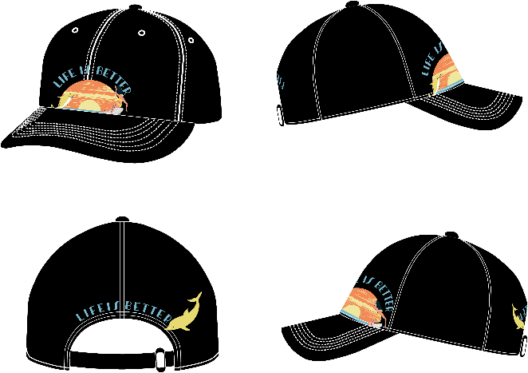
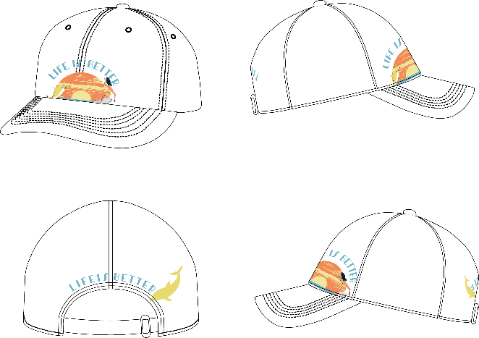
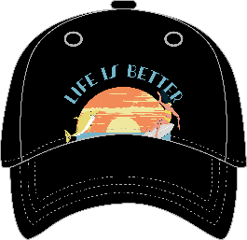

设计效果图
DESIGN RENDERINGS
作品5 Work5
作品说明：
Work Description：
色彩：
Color:
材料：
Fabric：
设计要求：
1. 设计主题与袜品相同；
2. 可以根据个人喜好选择黑色或白色底色的棒球帽，二选一进行设计；
3. 图案以刺绣为主，可根据自己的设计需要选择放置在帽子的任意位置；
4. 各部位尺寸如下表所示；
5. 设计图稿包含正、背面效果图，以及左右侧面效果图。
Design Requirements:
1.Design theme consistent with sock design;
2.Choose either black or white as the base color for the baseball cap based on personal preference;
3.Embroidery is the primary pattern, and you can place it anywhere on the cap according to your design needs;
4.Dimensions for each part are as shown in the table below;
5.Design sketches include front, back, left, and right side views.
Base Pattern Color
11-0616 TCX
粉蜡黄
17-0210 TCX
玉石色
15-1333 TCX
橙色月光石
14-1208 TCX
燕麦奶
色彩请自行添加
注明色号、色名
（请采用潘通色卡名称）
Please add colors on your own Specify color codes and names (Use Pantone color card names)
尺寸：
Dimension:
或or
参考Reference | 度量点 Measurement Points | 规格尺寸Dimensions
a | 帽檐板正中至纽扣 Center of brim to button | 16.5
b | 中心面板宽度从缝到缝 Width of central panel from seam to seam | 9
c | 边板宽度从缝到缝 Width of side panel from seam to seam | 9.5
d | 侧面板长度至纽扣 Length of side panel to button | 16
e | 后面板宽度 Width of back panel | 7
f | 中心背板长度 Length of central back panel | 11
g | 帽檐边宽Width of brim edge | 19
h | 帽檐中长Mid-length of brim | 7
i | 头围Circumference | 58
j | 带宽Band width | 2.2
k | 带长Band length | 16
此图仅为示例，棒球帽图案自行设计。提交作品格式：电子格式AI文件或PS文件均可，高清PDF设计作品必须保证其真实性和原创性，禁止使用AIGC。
This image is sample only, please design the baseball cap style on your own.
Submission Format: Electronic format in AI or PS files, high-quality PDF Designs must be authentic and original; the use of AIGC is prohibited.

Slide 9
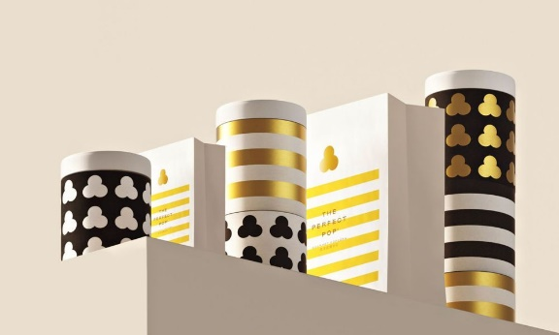
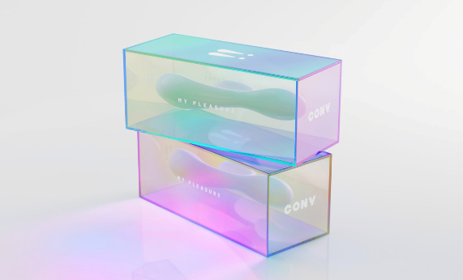
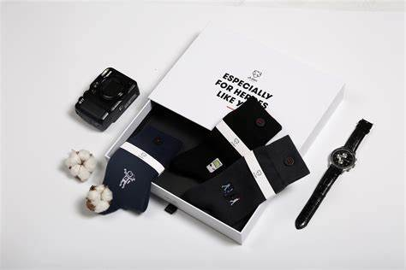
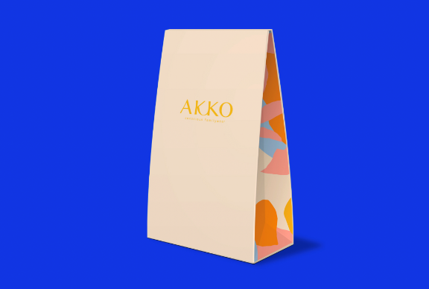
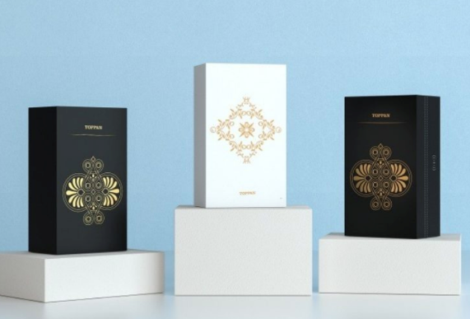
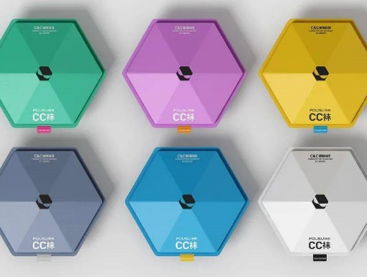
设计效果图
DESIGN RENDERINGS
包装设计 Package design
设计要求：
1. 此包装礼盒将用于之前设计的三双袜子、一条羊毛围巾和一顶棒球帽的外包装；
2. 包装礼盒的设计要符合设计主题要求，颜色、尺寸、材质、工艺不限，但需要有生产后包装上市销售的可能性；
3. 设计图稿包含正反面效果图，双侧面效果图，需标注尺寸和细节说明。
Design Requirements:
1. This outer packaging box will be used for the previously designed three pairs of socks, one woolen scarf, and one baseball cap;
2. The packaging box design should align with the design theme, with no restrictions on color, size, material, or technique, but it should have the potential for production and sale after manufacturing;
3. Design sketches include front, back, and two side views, with dimensions and detailed explanations.
作品说明：
Work Description：
色彩：
Color：
材料：
Merterials：
Base Pattern Color
11-0616 TCX
粉蜡黄
17-0210 TCX
玉石色
15-1333 TCX
橙色月光石
14-1208 TCX
燕麦奶
色彩请自行添加
注明色号、色名
（请采用潘通色卡名称）
Please add colors on your own Specify color codes and names (Use Pantone color card names)
此图仅为示例，包装自行设计。提交作品格式：电子格式AI文件或PS文件均可，高清PDF设计作品必须保证其真实性和原创性，禁止使用AIGC。
This image is sample only, please design the package on your own.
Submission Format: Electronic format in AI or PS files, high-quality PDF Designs must be authentic and original; the use of AIGC is prohibited.

Slide 10
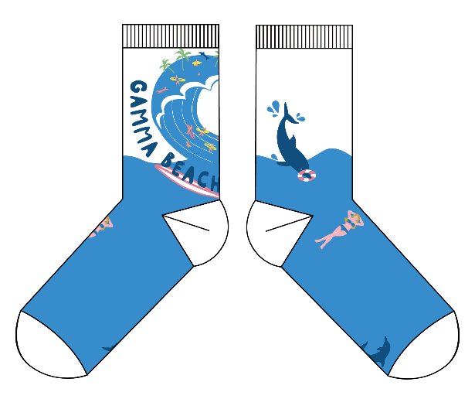
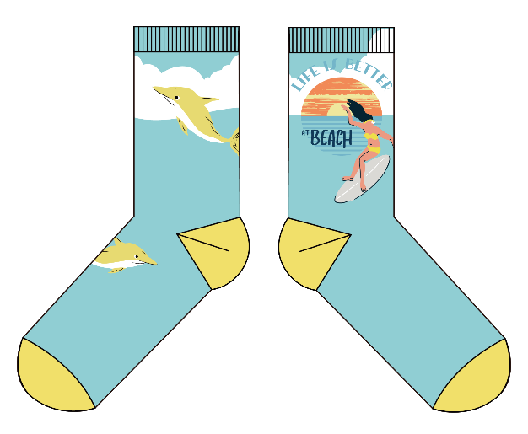
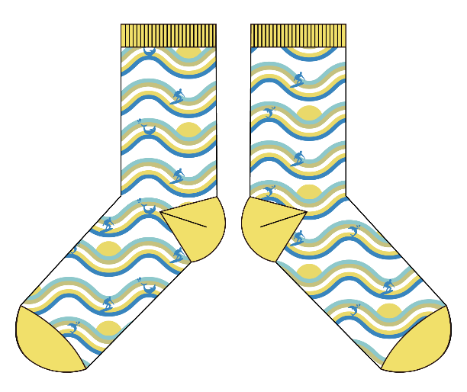

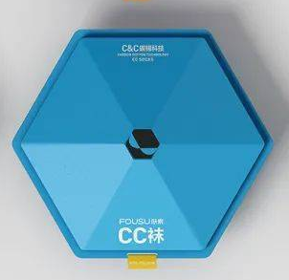
设计效果图
DESIGN RENDERINGS
设计稿汇总 Design Works Summary
袜子 Socks
羊毛围巾 Woof Scarf
棒球帽 Baseball Cap
或or
此图仅为示例，款式自行设计。
提交作品格式：电子格式AI文件或PS文件均可，高清PDF。
设计作品必须保证其真实性和原创性，禁止使用AIGC。
This image is for illustration purposes only; design the style on your own. Submission Format: Electronic format in AI or PSD files, high-quality PDF Designs must be authentic and original;
the use of AIGC is prohibited.
包装设计 Package Design

Slide 11
设计草图
DESIGN DRAFTS
设计草图汇总 Design Drafts Summary
袜子 Socks
羊毛围巾 Woof Scarf
棒球帽 Baseball Cap
或or
此图仅为示例，请于每个品类名称后提供不少于一张的设计草图
可以是电子稿，也可以是手绘稿扫描。
设计作品必须保证其真实性和原创性，禁止使用AIGC。
This image is for illustration purposes only.
Please provide no less than one design sketch after each category name. It can be an electronic draft or a scanned hand-drawn draft.
Designs must be authentic and original; the use of AIGC is prohibited.
包装设计 Package Design

Slide 12
2024 ISFS AWARD国际民俗礼品时尚创新大赛-参赛作品提交要求
2024 ISFS Design Submission Requirements
  作品需提交1份PPT电子文件、所有设计稿源文件（PSD、AI或高清PDF格式）和不少于四张的设计草图。提交至大赛联
  系邮箱，邮件名称为“学校-作者姓名-作品名”。
  2. 每张PPT均需为A3大小，图片精度不低于300dpi。源文件格式为PSD或AI，分辨率不低于600dpi；若导出文件格式为
  PDF，分辨率则不低于300dpi。请保留所有设计稿源文件，源文件需包含设计效果图与图案平铺图。
  3. 作品以压缩文件夹提交至大赛联系邮箱: lxsfashion@126.com，邮件命名：“学校-作者姓名-作品名”。
  4. 压缩文件夹包含：PPT，源文件子文件夹。
  5. 压缩文件夹、PPT命名：“学校-作者姓名-作品名”；子文件夹命名：“学校-作者姓名-源文件”。
  1. The participant must submit the works to the contest email box in a PowerPoint format, along with all the source
  files (in PSD, AI, or high-resolution PDF format), and at least 4 pieces of design sketches. The email subject should
  be “Name of your university-Your Chinese name-Name of your works”.
  2. The size of each PowerPoint slide should be A3, and the picture accuracy should not be less than 300dpi. Source
  files should be in PSD or AI format with a resolution of no less than 600dpi. If the file is export in PDF format, the
  resolution should not be less than 300dpi. Please keep all the source files, which should include two parts: the
  design renderings and the pattern ichnography files.
  3. Submit the compressed folder to the contest email: lxsfashion@126.com, naming the email as “Name of your
  university-Your Chinese name-Name of your works”.
  4. The compressed folder should include: PPT file and a subfolder for design source files.
  5. Name the compressed folder and PPT as “Name of your university-Your Chinese name-Name of your works“, and
  name the subfolder as ” Name of your university-Your Chinese name-源文件“.

Slide 13
2024 ISFS AWARD国际民俗礼品时尚创新大赛-参赛作品知识产权协议
2024 ISFS Award of International Folk Gifts Innovative Design Contest-Intellectual Property Agreement
  参赛者所填写的资料必须真实有效。如提供虚假材料，将取消其比赛资格。
  Participants must provide accurate and valid information. If false materials are provided, the participant's eligibility will
  be revoked.
  2. 参赛作品须为本人原创设计且未公开发表的作品，不得一稿多投，不得使用AIGC，不得侵犯他人知识产权及其他权利。
  如有违反，将取消参赛资格，由此引起的一切法律后果由参赛者自行负责。
  Entries must be the participant's original designs, not previously published, and should not infringe upon others’
  intellectual property rights. Plagiarism, multiple submissions of the same work, or the use of AIGC are prohibited.
  Violations will result in disqualification, and participants will be responsible for any legal consequences.
  3. 大赛主办方及相关单位有权无偿使用所有参赛作品及参赛者肖像作为活动宣传或商业推广用途。对于获奖作品（包括国
  际时尚大奖、最佳创意奖、最佳设计奖和文化交流奖），大赛主办方及相关单位向参赛者支付对应奖金，同时大赛主办
  方及相关单位拥有获奖作品的全部知识产权，参赛者仅享有署名权并不得将该作品以任何方式提供给其他任何第三方使
  用或者自行使用。
  The organizers and the associated organizations reserve the right to use all submitted works and participants' images
  for promotional or commercial purposes for free. For awarded-winning works (including Fashion Grand Award, Best
  Creative Award, Best Design Award, and Cultural Exchange Award), the organizers and the associated organizations
  will pay the corresponding prizes and meanwhile retain all intellectual property rights. Participants only have the right
  of authorship and not allowed to provide the submitted work to any other third party or use it on their own in any way.
  参赛者学校/Name of your University：
  参赛作品名称/Name of your Works：
  参赛者签名/Signature：
  日期/Date：

